Slide 1
Mithíng 4
Maabaf olore peecgoroon.
Macthor/buddidouya ololla elom talim dibor dostur (nuth olor zagad).
Górorham.
Maabaf ololla ezafi malumat loi wasael okkol.
Notes:
VIKTIG Å IDENTIFISERE OG REKRUTTERE TIL FULLVERDIG FORELDREVEILEDNING.

Slide 2

Aijjar ejendha
Górorham.
Ekkan gom, housela-afzayi suwal-juwab goroon.
Gíra thikgoroon.
Zati-dekbal.

Slide 3

Aheri thaim ottu górorham
Notes:
Gå igjennom oppgaven fra forrige gang

Slide 4
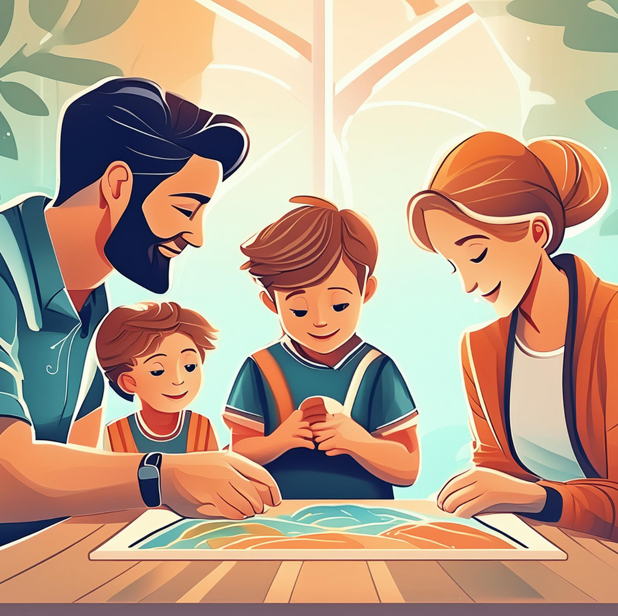
Ekkan gom, housela-afzayi suwal-juwab goroon
Notes:
Her ønsker vi at dere legger til noe som passer til tema fra det foreldreveiledningsprogrammet du er sertifisert i. For eksempel kan du bruke ICDP-Huset om dere bruker ICDP i din kommune. Bruker du DUÅ kan du for eksempel bruke Foreldrepyramiden.
Bruk dette for å vise at i et samspill mellom foreldre og barn er det mange aspekter som er viktig. Derifra kan du finne en overgang til at en viktig del av samspillet er hvordan en som voksen setter grenser for barn, som er neste tema.

Slide 5
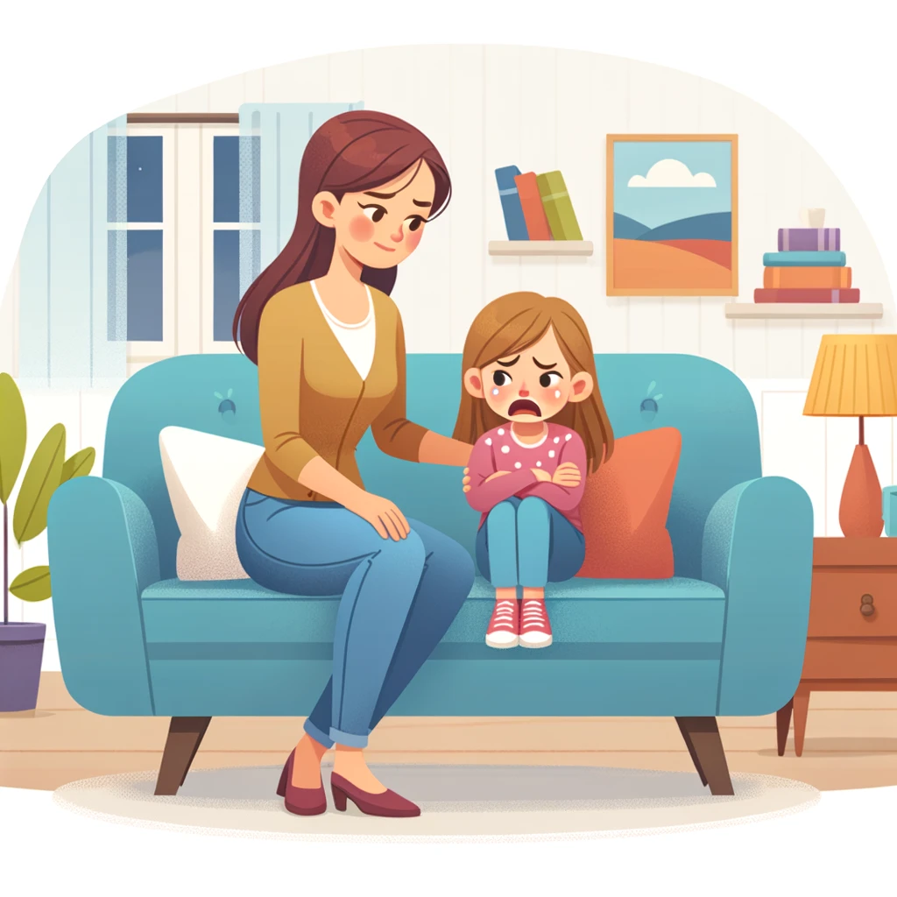
Gíra thikgoroon
One thík goijjode gíra okkol loi baicca ole hámica razi no take.
Bout zon ottu Norway et maze “Na” hoibolla, yato onor baicca olor uore hodbondi lagaibolla ejazot nai hoiyore nozoria takit fare.
Mamela indhilla noi!
Baicca ololla forickar ar akoli gíra okkol zorurot ase.

Slide 6
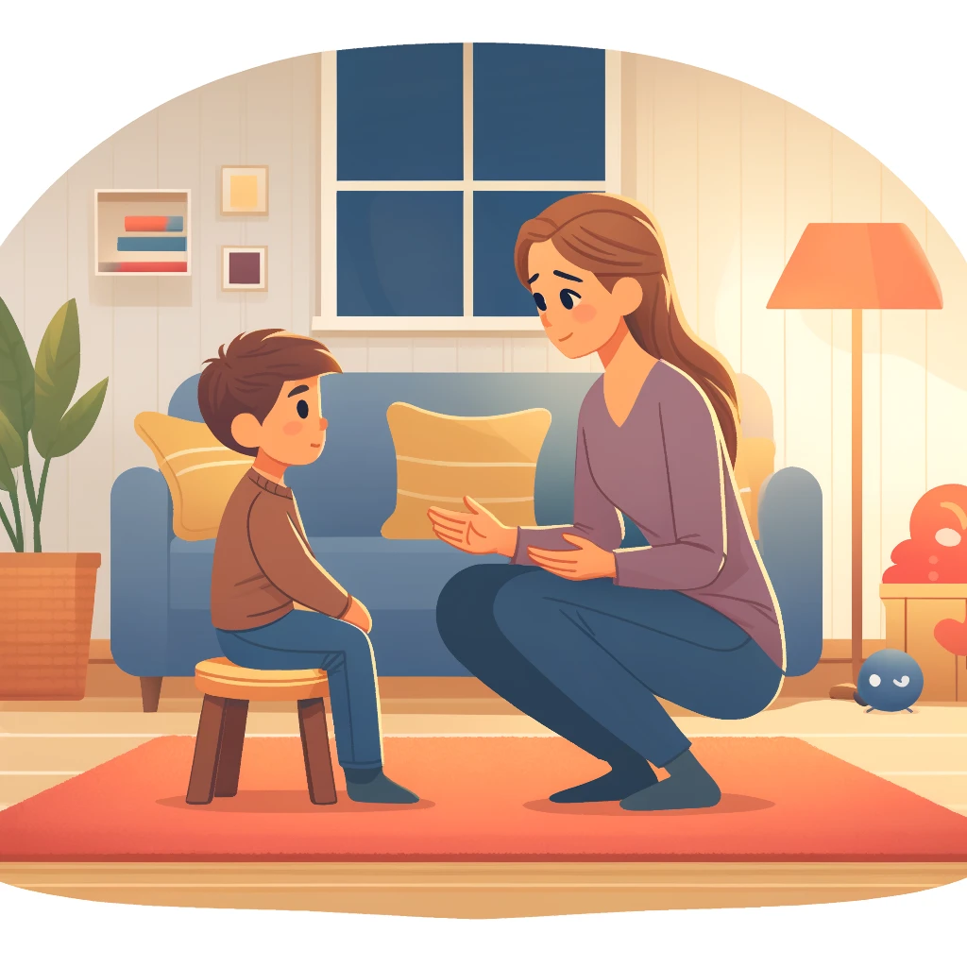
Gíra thikgoroon
Baicca e buzit farede gíra okkol thíkgoroon. Haás kessú ciz okkol goribolla itaratuu ejazot kiyalla naide yian wazégoroon.
Tarar ektelaf ore hoi dehaibolla baicca re ejazot doon.
Nizammari taka, ar baiccar suwal-juwab olore buzibolla amol gori zaiyo - zodi o taralloi one razi nai. Toile one hon harone “Na” hoito laiggo yian buzibolla baicca ololla arou asan oibou.
Notes:
Eksempel: Om en sier nei til å spille mer dataspill kan barnet bli svært lei seg og sint. Har man forståelse om at barnet synes det er kjipt å avslutte noe som er veldig gøy, og lar de få lov til å være sint og lei seg for det, kan det føles støttende for barnet. De får lov til å være sint for det, og det er veldig forståelig at de blir lei seg når vi som voksne kommer å skrur av noe som er så gøy. Det skjønner vi godt.
Det er allikevel slik at vi må skru av etter en viss tid, eller sette den grensen. Forklar barnet ditt hvorfor det er viktig at vi ikke spiller dataspill hele tiden, selv om det er skikkelig gøy. La de bli sint og frustrert, men grensen er tydelig allikevel.

Slide 7
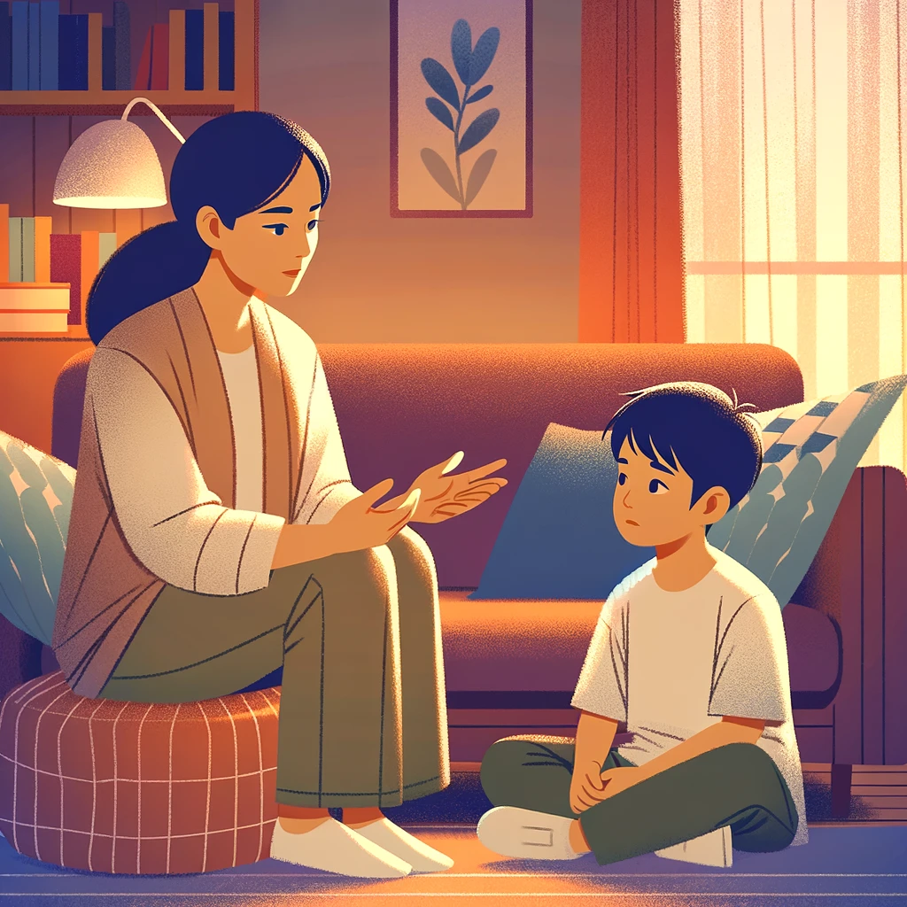
Gour goroon
Onor górot maze gíra okkol kibafe thík goriba?
One gura takite onor maabaf ole estemal goritode torika íin loi onor torika okkol forok neki?

Slide 8

Maabaf bonoon
Onor zindigir sobse aham ar beetor ciz olot maze maabaf bonoon oilde ekkan oit fare.
Kintu, kessú thaim olot yian mockil ar mayusir haron oit fare.
Zehon añra sab ot takile yato mamela mockil ot forigile, añrattu toitta tiagoraibolla zorurot oitfare íinore: - Nizor josbat olore pabondi lagoon
- Baicca loi talukat goroon
Notes:
På denne sliden er det vikt å få frem noe som støtter til foreldres selvivaretakelse, stressmestring og selvhjelp i krevende livssituasjoner.
Her er det lurt å få frem at selv om det er mye fint ved det å være foreldre er det også mye som kan være frustrerende. Det kan være validerende å få normalisert dette, så det er det vi skal ha fokus på i denne sliden.

Slide 9

Maabaf bonoon
Ekzon maabaf hisafe, one oibade baiccar zibon ot sobse aham manuic.
Maabaf olottu bout dhoilla ciz okkol zorurot oit fare:
Kessúttu amoli hemayot zorurot o
Kessúttu nizerar butore ciz olore tuwai neelaibor zorurot o
Kessúttu mocuwara loibor solahiyot zorurot o
Notes:
Nå begynner snart hverdagen på egen hånd I Norge, uansett hvor lang tid du og familien kommer til å oppholde dere her så vil vi støtte deg I å være en god forelder for barnet ditt. Foreldre er viktigere enn alt annet for barns utvikling.
Å ha sosial støtte som foreldre – et universelt behov. Vi trenger å kunne drøfte ulike problemstillinger knyttet til barn

Slide 10
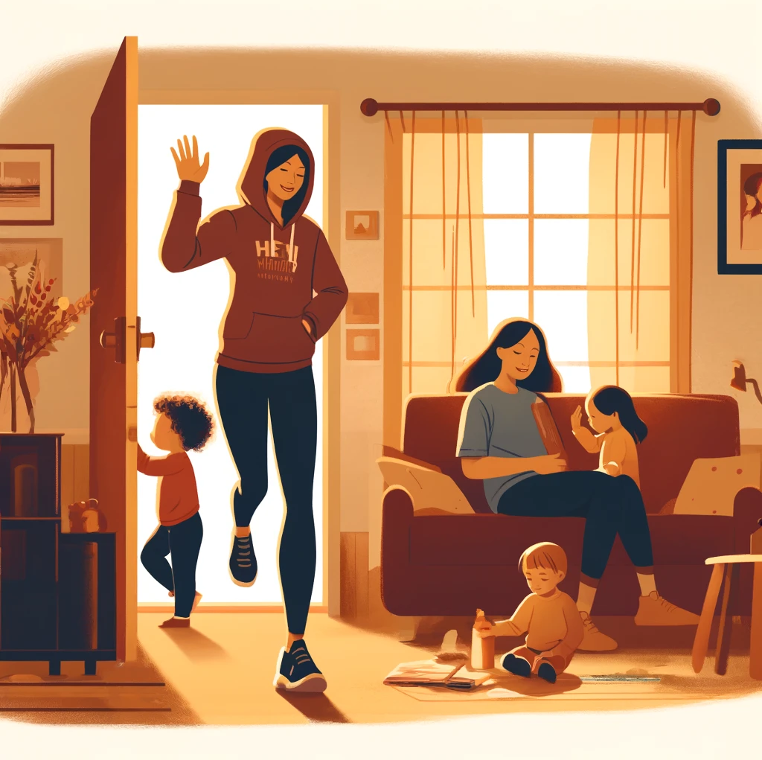
Ekzon maabaf hisafe nizore dekbal goroon
Nizera ar nizor sehet ore ahamiyot dede maabaf olore baicca olottu zorurot ase.
Nizor balaiyir uore diyan raka zoruri ciz.
Nizor sehet or uore diyan raka zoruri ciz.
Ek zuça hisafe onorar rictadarilla thaim neela zoruri ciz.
Ekkan bala mon loi cantit takifara zoruri ciz.
Hono manuic kamel no!

Slide 11
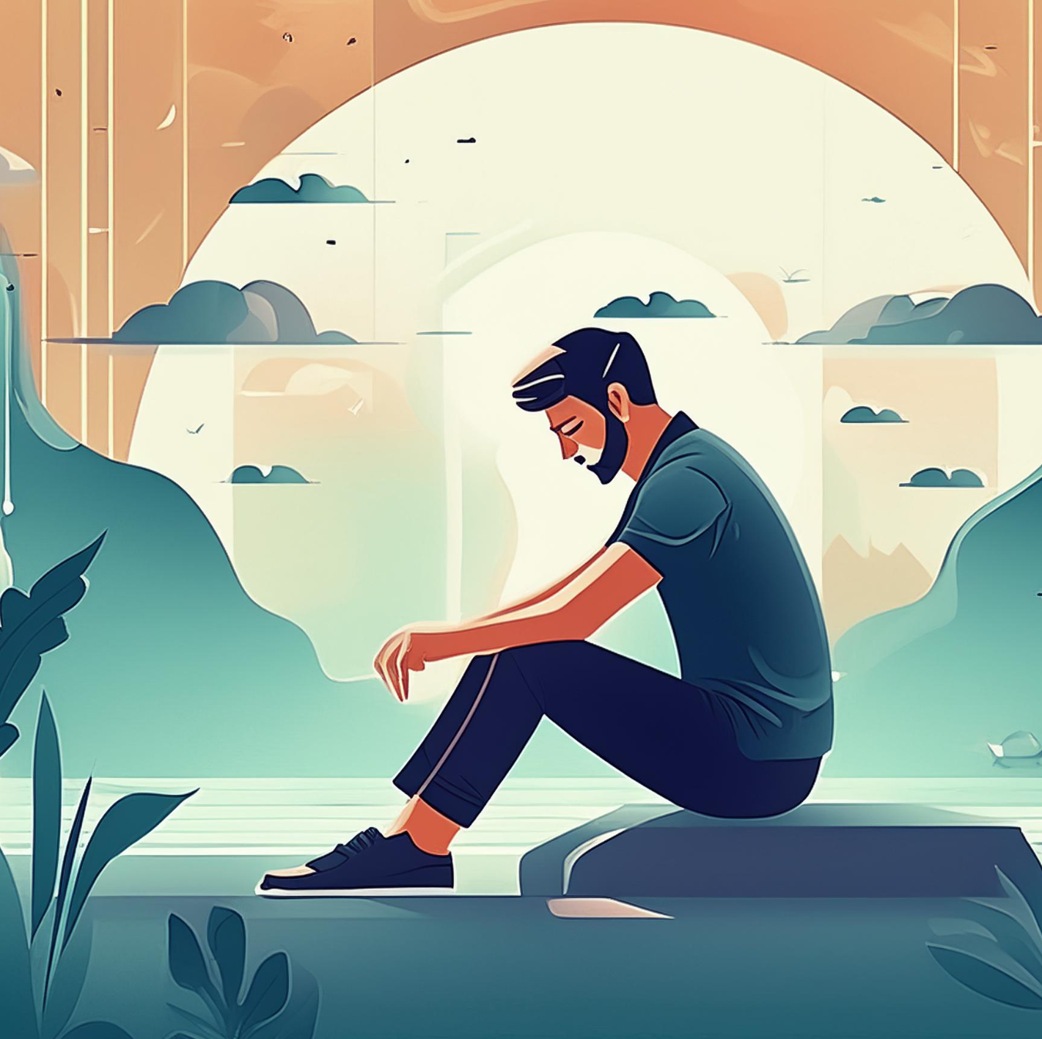
Nizore dekbal goribolla kessú mocuwaraokkol
Hemayot olla honoekzon loi hotá hoon.
Hashormo okkol loi lagi takoon.
Ruthin/thaim thebol mozin soibolla kucic goroon.
Dhaiari lekoon.
Dini yato ruhani worjis ar hashormo olot hissa loon.
Notes:
Eksempel på punkt en kan være en helsearbeider, et familiemedlem eller en venn man stoler på.
Eksempel på punkty 2 er aktiviteter som holder dem aktive, som å lese, tegne, skrive sanger, danse.
Hentet fra NKVTS sine nettsider: https://www.nkvts.no/flyktning/pfa/7-mestringsstrategier/

Slide 12
Nizore dekbal goribolla kessú mocuwaraokkol
Nizammari takar hekmoti amol okkol, mesál hisafe niacthanor worjis ar threnin/lorasora okkol goroon.
Age ham ot aicce hoi one ehesas goijjode hekmoti amol okkol ore nokolgori estemal goroon.
Frecan yato guccá goroon oilde kudurotir ciz bouli one nizore hoiyoon.
Onottu harigiyoide cantir yiadgari olore monot goroon.
Notes:
Hentet fra NKVTS sine nettsider: https://www.nkvts.no/flyktning/pfa/7-mestringsstrategier/

Slide 13

Zura gour goroon
Ekzon maabaf hisafe fottidinna zindegit bala goribolla añttu ki zorurot ase?
Hemayoti torikat añttu ki zorurot ase?
Mumkin asede sobse beetor torika loi kibafe añi nizor kiyal raki fariyoum?
Notes:
Her er det viktig at man har tenkt ut noen eksempler.

Slide 14

Hulasa – gour goroon
Kous ibat kibafe hissa loiyo?
One noiya kessú hasel goizzone?
Onottu zorurot ase hoi mehesus gorode indhilla zehono ciz eçe añra alusona nogoride asene?
Maabaf or hedayoti gurup uggwat hissa loibolla zorurot ase hoi one mehesus gorone?

Slide 15

Hontu añi modot sai fari?
Municipal initiatives (Munisipal curuwot) peecgorer maabaf or hedayotnama.
Onottu mockil odde ciz olor babote mocuwara goribolla uggwa zeheni dhakthor yato oinno sewa olor ikka hawala goribolla uggwa dhakthor.
Femili balaiyir ofís.
Municipal (Munisipal) sewa okkol.
Notes:
Her er det fint hvis man legger inn kommunens tilbud.

Slide 16
Zoruri link ar thíkana okkol
Foreldrehverdag.no
Littsint.no
(Fyll inn de som er relevant av telefonnummer, linker og adresser)
Notes:
Stikkord til manus:
Dette var det vi hadde for i dag
Her følger det en del lenker til sider på internett dere kan finne mer informasjon og steder du kan henvende deg i kommunen
-----------------------------------------------------------------

Slide 17
Mithing 4 olla wasael okkol:
Psykoedukasjon om vanlige reaksjoner på stress, endring, migrasjon og flukt hos barn og voksne:
- Guide og app til flyktningeforeldre
-Flyktning.net: informasjonen til ansatte som jobber med flyktninger.
Her finnes en egen temaside om foreldreveiledning, psykososial oppfølging, traumereaksjoner etc.
-Vanlige reaksjoner på krig og flukt (NKVTS)
Barnets behov og tilpasning av omsorg til barnets behov i en ny kulturell kontekst:
-Temahefte og film: krysskulturelle barn og unge (Bufetat)
- Å leve med krysskultur (RVTS)
-Krysskulturelt foreldreskap (Flexid)
-Krysskulturelle unge og samarbeid mellom skole og hjem (Udir)
Positiv utvikling av det følelsesmessige forholdet mellom omsorgsgiver og barnet:
-Foreldrehverdag – trygge råd til deg med barn (Bufdir)

